Slide 1
Початок
релігійного відродження
Підготувала
Учениця 11-А класу
Кошина Анна

Slide 2
УГКЦ: створення і ліквідація
1596 р.
– Берестейська унія утворення Української греко-католицької церкви (УГКЦ)
березень1946 р.
– Львівський собор:
ліквідація Берестейського собору (ліквідація УГКЦ);
повернення православ’я.

Slide 3
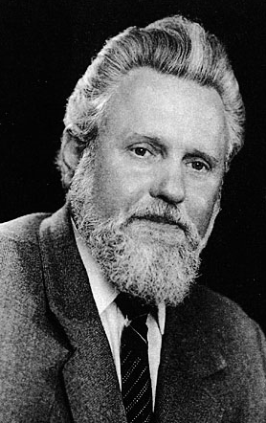
Українська греко-католицька церква
1987 р.
– створення громадського комітету відновлення УГКЦ (очолив Іван Гель)
літо
1988 р.
– лист Папи Римського Іоанна-Павла II до М. Горбачова:
порушення питання про відновлення УГКЦ робота Ради у справах релігії при Раді міністрів УРСР
Іван Гель
1989 р.
– загострення стосунків між Російською правос-лавною церковкою (РПЦ) та УГКЦ

Slide 4
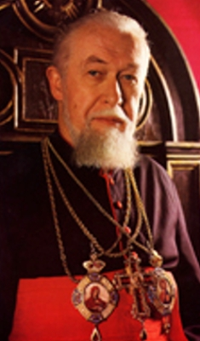
Українська греко-католицька церква
протягом 1989 р.
– тривале голодування прихильників УГКЦ за легалізацію церкви та відновлення храмів
грудень 1989 р.
– зустріч М. Горбачова та Іоанна-Павла II :
питання легалізації УГКЦ
квітень 1990 р.
– повернення греко-католиками собор Св. Юри
травень 1990 р.
– зареєстровано перші громади УГКЦ
Мирослав Іван кардинал Любачівський став лідером УГКЦ
Мирослав Іван
кардинал Любачівський

Slide 5
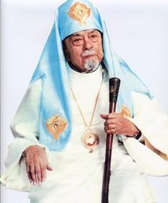
Українська автокефальна православна церква
1930 р.
– Українська автокефальна православна церква (УАПЦ) припинила своє існування
лютий 1989 р.
– ініціативний комітет у Києві з відновлення діяльності УАПЦ
19 серпня 1989 р.
– В.Ярема оголосив про розрив з РПЦ і перехід у УАПЦ
червень1990 р.
– перший собор відновленої УАПЦ:
Мстислав – патріарх київський і всієї України
квітень 1991 р.
– голодування віруючих у Мико-лаєві на площі Леніна за реєстра-цію своєї релігійної громади
Мстислав

Slide 6
Українська православна церква
січень 1990 р.
– собор РПЦ:
створення Української православної церкви Московського патріархату (УПЦ МП)
жовтень 1990 р.
– митрополит Київський М.Філарет добився від Московського патріархату обмеженої автономії для УПЦ
Проблеми релігійного відродження:
Складна релігійна ситуація на початку 1990-х років.
Конфлікти між вірянами різних конфесій.
Протистояння під час повернення культових споруд церкві та вірянам.

